Slide 1
21.09.08 보고서

Slide 2
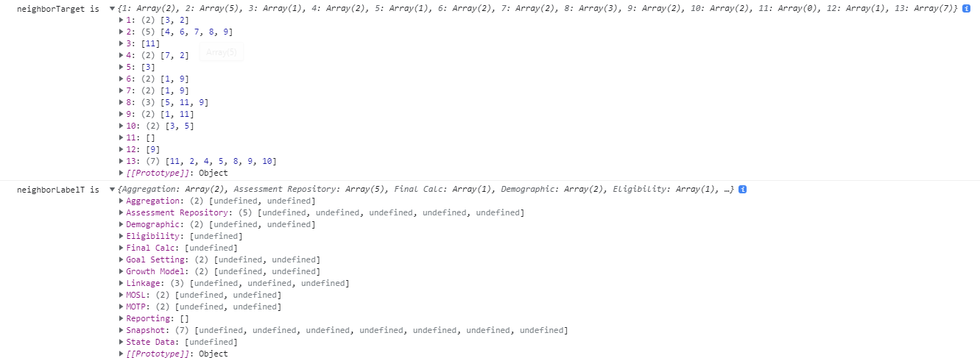
요청사항: 이벤트 추가 요청
추가할 기능: 더블 클릭시 연결된 input, output Node Label 출력(좌측 상단)
반복되는 오류와 필요성이 안느껴져 취소/
https://hianna.tistory.com/492 참고링크
SVG내에서 오른쪽 클릭 제한
커서를 안으로 넣을시 Label등이 출력(가만히 있을 경우 제외, 우측 상단)
2번 해결 방안:oncontextmenu='return false' 추가를 통한 SVG내에서의 마우스 오른쪽 클릭 기능 제한
1번 더블클릭시 연결된 input output Node Label 출력 구현중– 현재상태 연결점 노드는 정상출력되나 연결된 노드 라벨이 출력 안됨--취소

Slide 3
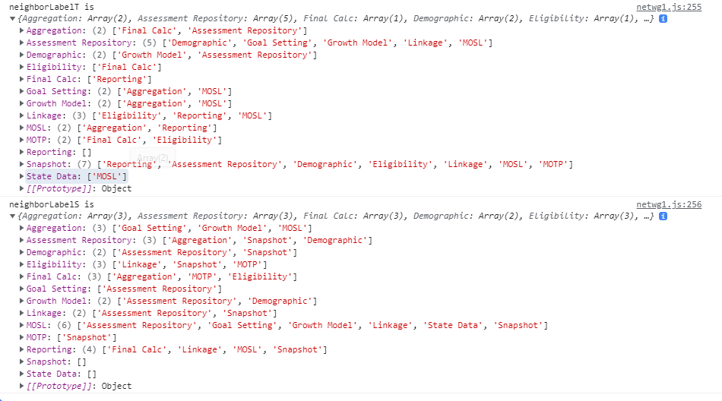
숫자는 정상적으로 출력되는 것을 보아 string의 경우 출력이 안되는 점이 있는거 같음
*문자형 변환이 필요하다고 판단됨
https://7942yongdae.tistory.com/48
현재 코드에서 사용중인 filter 및 map문법 기초 지식
https://7942yongdae.tistory.com/49
현재 문제: console창에서는 라벨과 연결된 이웃 라벨(인풋 아웃풋)까지는 구현된 상태, 하지만 현재 진행중은 출력을 진행시 아예 인식을 못하는 문제가 발생중
해결방안 1: var id= d.id를 d.label로 변경
해결
다른 문제가 다시 발생->더블 클릭시 원클릭과 동일한
작업을 하도록 처리 하였으나 에러가 자꾸 발생함

Slide 4
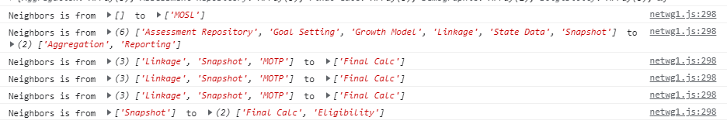
예) 연속으로 2번누르고 한번누르고 할경우 위에 현재 선택된 Node 탐색이 이상하게 되는 문제가 발생함
시각상으로는 아무런 선택이 되어 있지 않음을 표현하나 정작 위에 Subgraph에서는 선택된 Node값이 출현함.
원인: 더블클릭 이벤트의 경우 해당된 섹터에 모든 클릭이벤트를 실행함->더블 클릭시 껏다 켜지나 연속으로
할 경우 오류 발생의 가능성이 생김→다른 방식의 이벤트를 해야함
기존의 더블클릭시 이벤트 발생→ 노드에 마우스를 넣을시 발생으로 변경(이유는 더블클릭시 클릭인경우랑
동시 발생으로 인한 오류발생)
현재 구현 상태: 마우스 커서를 넣을 때
마다 해당 지정된 노드의 Source와 Target
이 자동적으로 console창에 출력됨
해당 기능을 기초로 해당 내용을 클릭시 나오는 위치와 동일한 위치에 Console내용이 나오도록 작업 시작.

Slide 5
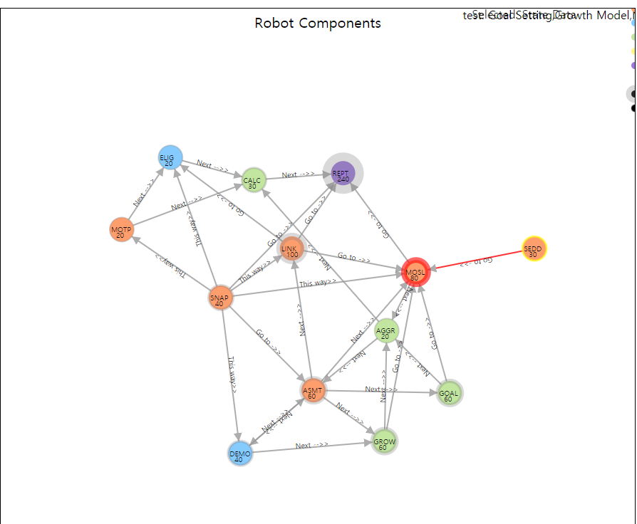
마우스 이벤트 초기화 기능이 필요함
Mouseover 를 통해 창을 띄운후 클릭할 경우 다른 노드에서뜨거나 선택된 노드에서도 정상적으로 출력이되나
해제하고 다시 Mouseover를 실행할경우 동일한 기능을 하지 않는 상황이 발생/ 단 Click 기능의 경우 정상 기능함
특이한 점으로는 Click기능이 활성화 된 상태에서는 정상적으로 작동됨 원인파악이 필요
문제: Console에서는 정상적으로 작동함
예상되는 원인
1.마우스 이벤트간의 중복
2.초기화의 필요성?
해결 방안 1: mouse out시 기능 초기화
https://m.blog.naver.com/PostView.naver?isHttpsRedirect=true&blogId=pika1411&logNo=220735200450 → 작성시 인식이 제대로 안됨/ console창에서 오류 발생
문제 해결
원인: 중복된 파트에서 계속적으로 부르는 문제점이 있었다.
새로운 subgraph 표시섹터를 생성후 정상적으로 작동함.
단 단어길이가 매우 긴 관계로 위치 조정이 필요
현재는 비슷한 위치다보니 글씨가 겹쳐 나오고 전부 나오지 않는 문제점이 있음.
현재 상황

Slide 6
문제점: 중복적으로 나올 뿐만 아니라 선택된 상태에서 나올경우 안사라지는 가독성 문제가 생김(선택된 경우 라인이 하이라이트되기에 필요가 없음)
이 문제를 해결하기 위해선 특정 상황에서만 라인이 연결되거나 보내지는 문구가 나오도록 개선할 필요가 있음
문제점 2: 커서가 밖으로 나오거나 선택될 경우 기존에 출력된 문구가 삭제되어야 하나 삭제되지 않는 문제점 발견
문제점 3: 선택된 상태에서 같은 노드를 선택할 경우 출력의 필요가 없음에도 문구가 재차 출력되는 문제점 발견
문제점 4: 해당 노드가 input 이나 ouput 밖에 없음에도 동일하게 Neighbor is from ~~~ to~~~ 문구만 출력됨
문제점 5: 출력자체는 정상적으로 진행되나 문구가 길어질 경우 자동정렬이 필요하다고 봄.(가독성 증진이 필요)

Slide 7
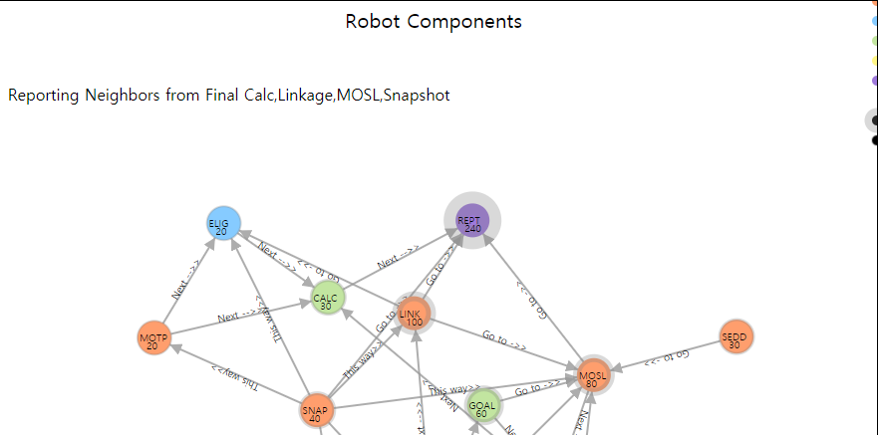
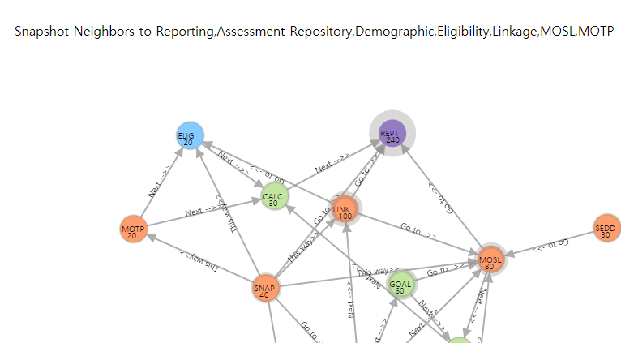
진행 상황
Node에 커서 진입시 연결된 노드를 조건에 따라 출력
커서가 진입된 노드의 연결 정보만 출력
출력 위치 변경
Node에 input만 있는 경우
Node에 Output만 있는 경우

Slide 8
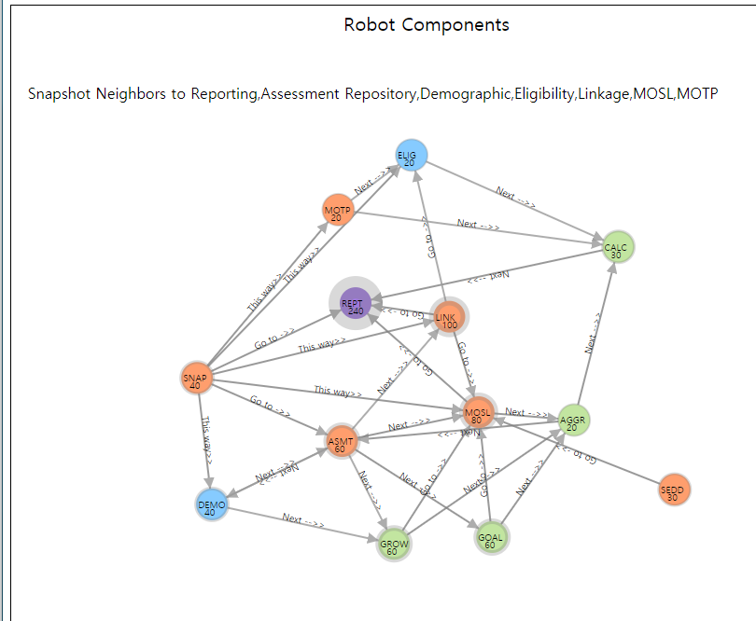
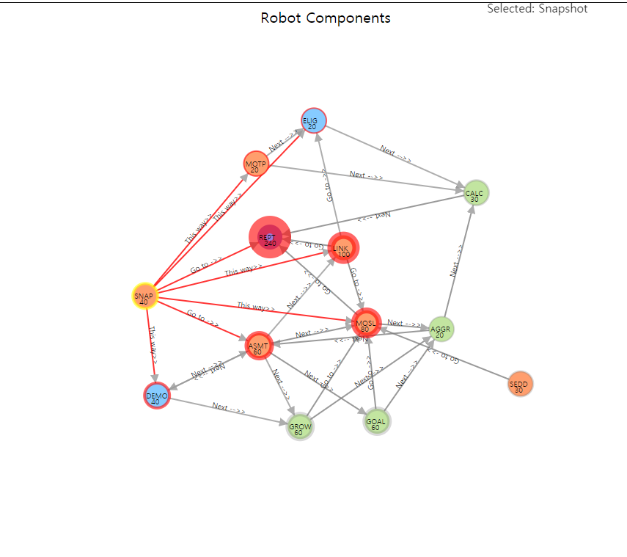
노드에 연결된 정보가 출력되는 중 클릭시 출력되는 정보 삭제
정보 삭제후 선택된 노드 라벨 출력
선택된 노드와 연결된 노드들 링크를 하이라이트화
노드 선택 전
노드 선택 후

Slide 9
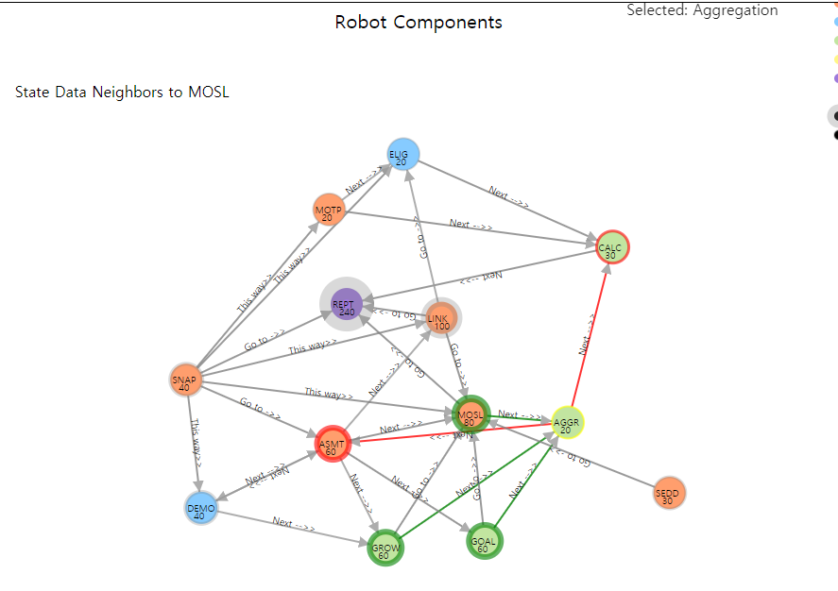
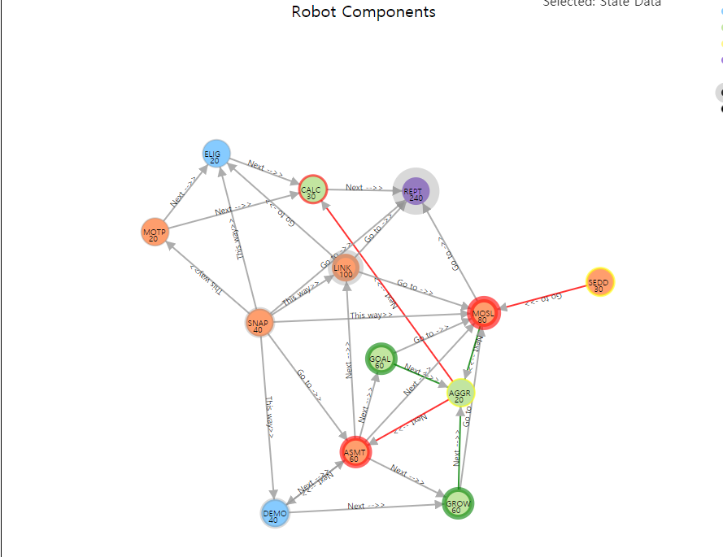
노드가 선택된 상태에서 다른 노드에 커서를 댈 경우 해당 노드의 정보 출력
해당 상태에서 다른 노드를 선택시 선택된 노드가 우선적으로 출력
클릭 전
클릭 후

Slide 10
해결해야할 문제점
Svg섹터 전체에서는 마우스 오른쪽 클릭을 막아놨으나 links별 type의 경우 드래그가 되는 문제
해당 드래그 문제를 해결해야함.

